Slide 1
Lección 10

Slide 2
Despegue: ¿Qué hiciste durante las vacaciones?
Menciona 5 cosas que hiciste durante las vacaciones.
Example:
Yo fui de compras.
Fui al cine.
Pasé tiempo con amigos.
Miré la tele.
Dormí mucho.

Slide 3
Lección 10: vocabulario nuevo
Lo hace todos los días
Lo hizo
Puede hacerlo
Podía hacerlo
Va a otro país
Fue a otro pais
No sabe
No sé
Doce
He/she does it everyday
He/she did it
He/she can do it
He/she could do it
He/she goes to another country
He/she went to another country
He/she doesn’t know
I don’t know
Twelve

Slide 4
Práctica: Traduzcan
Manuel quiere ir a paises diferentes.
Pero no puede hacerlo.
Manuel es un pájaro pero no sabe volar (to fly)
Por fin, va a la republica dominicana.

Slide 5
Competencia:
Srta. Nieves se fue a otro pais.
Le gustaba ir a Cuba.
No quería ir a Irlanda porque hacía frio.
Quería ir a Hawaii tambien.
Pero no lo hizo.
No lo hizo porque no tenía dinero.

Slide 6
Competencia:
Hoy hace frio.
Ayer hizo calor.
María no quiere ir a la escuela porque es Halloween.
Johnny quiere ir a Trick or Treating con sus amigos.
Alabama no es un país, es un estado.
Africa no es un país, es un continente.
Sacramento no es un país, es la capital de California.
México es un país.
La capital de México es D.F.

Slide 7
Un chico simpático
¿Qué hacen las chicas en el parque?
Describe el chico
¿Qué pasa al final? ¿Qué tiene el chico?

Slide 8
¿Quien lo dice?
1. ¿Por qué Carlos fue al baño? Él estaba hablando.
2. ¿Por qué no puede ir al baño?
3. Yo necesito ir al baño.
4. Déjelo
5. No

Slide 9
Despegue:
Alabama no es un país, es un estado.
Marta fue a otro país.
México es un país.

Slide 10
Describan las fotos con vocabulario. Escriban 2 frases. Preparense para presentar.
Ejemplo: Hay una chica que se llama Rocky.
Le gusta ir de compras.

Slide 11
1.

Slide 12
2.

Slide 13
3.

Slide 14
4.

Slide 15
5

Slide 16
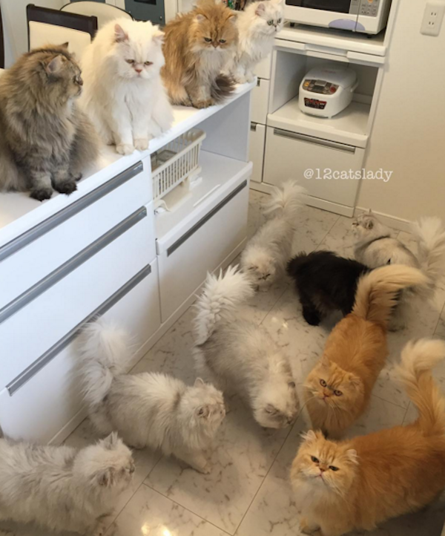
6.

Slide 17
7.

Slide 18
Despegue: traduzcan
1. Carlos fue al dentista porque tenía una caries.
2. Carlos no se lava los dientes todos los dias.
3. Carlos no lo hace porque no le gusta.

Slide 19
Actividad de escuchar:
Vocabulario--- avión= plane
1. What was there?
2. Does Harold have a lot of money?
3. How many planes does Harold have?
4. What does Harold do every day?
5. When does Harold go to Spain?
6. When does Harold go to Ecuador?
7. When does Harold go to Chile?
8. When does Harold go to Mexico and Costa Rica?
9. When does Harold go to a different country?
10. Why can he do these things?

Slide 20
Crear historia
1. Presenta (describe and introduce) a un personaje principal. Describelo
2. Presente a otro personaje. Describelo.
3. Inventa un problema.
4. Explica qué hace para resolver el problema.
5. Explica una solución.

Slide 21
Despegue:
¿Qué hiciste durante el fin de semana?
Respond in Spanish, what did you do this weekend? 3 things

Slide 22
Tú (you)---- Haciendo Preguntas (asking questions in Spanish.)
¿Qué significa?
Tú--- add an S at the end of the verb.
Escucha música
Mira la television
Juega fútbol
Canta
Baila
Juega videojuegos
Monta en monopatín
Tiene ____ años
¿Escuchas música?
¿Miras la tele?
¿Juegas fútbol?
¿Cantas?
¿Bailas?
¿Montas…?
¿Tienes…?

Slide 23
Responding
Yo….
Escucho música
Miro la television
Juego fútbol
Canto
Bailo
Juego videojuegos
Monto en monopatín
Tengo ____ años

Slide 24
Traduzcan
Marta escucha música
Tú escuchas música
Yo escucho música
Marta lee Hunger Games
Yo leo Hunger games
Tú lees Hunger games
Carlos juega béisbol
Juego béisbol y fútbol
¿Juegas béisbol?
Antonia escucha música rap.
Yo escucho música clásica
¿Qué tipo de música escuchas?

Slide 25
Sesión de cita rápida:
¿Cómo te llamas?
¿Escuchas música? ¿Qué tipo?
¿Miras la tele?
¿Juegas un deporte (a sport)?
¿Cantas?
¿Bailas?
Me llamo…
Sí, escucho…

Slide 26
Ahora tú…
Write 5 questions to ask someone.
Ejemplo:
¿Escuchas música Hip Hop?
¿Vas al cine?
¿Vas de compras?
¿Bailas en las fiestas?

Slide 27
Asiento Caliente

Slide 28
Despegue:
Traduzcan
Antonia escucha música rap.
Yo escucho música clásica
¿Qué tipo de música escuchas?

Slide 29
Instagram:
Dibujen 6 intereses y escriban 6 comentarios en español.
Ejemplo:
Yo quiero helado. Me gusta el helado de chocolate.

Slide 30
Más ejemplos:
Yo escucho música todos los dias. #musicarap

Slide 31
Comentarios comunes para Instagram
¡Qué impresionante!
¡Qué buenas fotos!
¡Qué bonito!
¡Qué buena experiencia!
¡Qué envidia me das!
#queenvidia
¡Qué chévere!
¡Qué padre!
¡Qué chulo!
¡Qué guapo/guapa!
¡Me encantan tus fotos!
¡Qué maravilla!

Slide 32
Vocabulario –Lección 11
Lo ve
Lo vio
Le da
Le dio
Puede hablar
Podía hablar
diecisiete
He/she sees it
He/she saw it
He/she gives it to her/him
He/she gave it to her/him
He/she can talk
He/she could talk
17

Slide 33
Historia: Lean la historia
Primero, leemos la historia,
Después, cambien la primera parte a ‘’el’’

Slide 34
Depegue: Respond to the question
¿Cómo estás?
¿Qué tiempo hace hoy?
¿Qué hiciste anoche (last night)?

Slide 35
Vocabulario –Lección 11
Lo ve
Lo vio
Le da
Le dio
Puede hablar
Podía hablar
diecisiete
He/she sees it
He/she saw it
He/she gives it to her/him
He/she gave it to her/him
He/she can talk
He/she could talk
17

Slide 36
Vocabulario –Lección 12
Tiene que ir al baño
Tenía que ir al baño
El niño toma agua
El niño tomó agua
Vuelve otra vez
Volvió otra vez
Dieciocho
He/she has to go to the bathroom
He/she had to go to the bathroom
The boy drinks water
The boy drank water
He/she returns again
He/she returned again
18

Slide 37
Despegue: Traduzcan
Tenía que ir al baño
El niño toma agua
Vuelve otra vez

Slide 38
Lección 11: Actividad de leer
Un regalo
Le daba
Se fue corriendo
A gift
He/she gave to him/her
He/she went running

Slide 39
Mini presentaciones

Slide 40
Despegue: Traduzcan
Lo ve
Le da un regalo (a gift)
Le da un elefante pequeño.

Slide 41
Dia de Kinder

Slide 42
¿Quién robó el pan?
¿Quién robó el pan en la casa de San Juan?
_______ robó el pan en la casa de San Juan.
¿Quién yo?
Sí tú
No fui yo
Entonces, ¿quién?
(repiten)

Slide 43
Despegue: Traduzcan
Le dio un perro.
Puede hablar mucho.

Slide 44
Vocabulario –Lección 12
Tiene que ir al baño
Tenía que ir al baño
El niño toma agua
El niño tomó agua
Vuelve otra vez
Volvió otra vez
Dieciocho
He/she has to go to the bathroom
He/she had to go to the bathroom
The boy drinks water
The boy drank water
He/she returns again
He/she returned again
18

Slide 45
Despegue: describan la foto (3 frases mínimo)

Slide 46
Competencia:
Papel higiénico – toilet paper
Periódico- newspaper

Slide 49
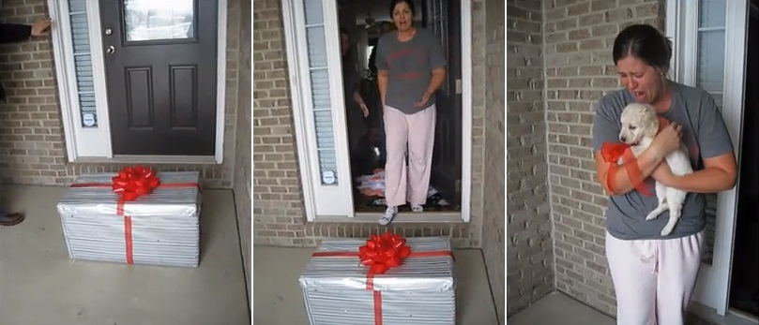
Regalo=gift

Slide 53
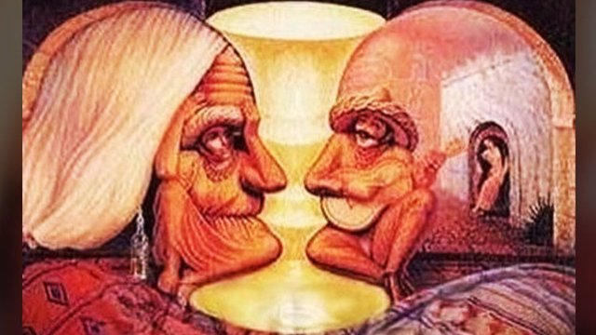

Slide 55
Mad Libs: Tarjeta de salida
Hay un____________ (noun) que se llama _________ (name). Tiene __________(#) años y le gusta ___________ (thing or actividad). Lo hace todos los dias. Lo hace los ___________, ________, y __________. (days of the week). Un día ____________ (weather) y ___________ (main character) estaba en ____________ (place). ______________ (main character) tiene que ir al baño. Entonces, Va al baño y ___________________ (acción). Muchas personas lo ven y _______________ (acción). __________ (main character) no está _____________ (feeling or emotion).

Slide 56
Tarjeta de salida:
Usando el vocabulario de leccion 1-12. Escriban una historia.
La historia tiene …
2 personajes
Un conflicto
Tres emociones

